Slide 1


Tiết 14 ,15, 16, 17
BÀI 6
TỰ NHẬN THỨC BẢN THÂN
Sách: Chân trời sáng tạo

Slide 2

KHỞI ĐỘNG
Em hãy trình bày lên giấy bằng nhiều hình thức (vẽ, trả lời câu hỏi, sơ đồ tư duy,…) các thông tin SGK tr. 24:
Ba điều mà em thích
Ba điều mà em không thích
Ba điểm mạnh của em
Ba điểm cần cố gắng của em
Ước mơ của em.
(Thời gian: 3 phút)

Slide 3



KHỞI ĐỘNG
Gợi ý
Ba điều mà em thích:
Được uống trà sữa:
Xem phim hoạt hình
Trò chuyện với bạn bè

Slide 4
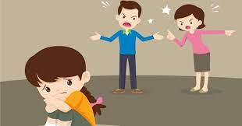
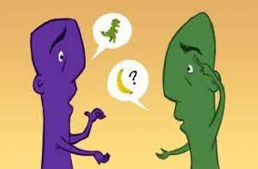
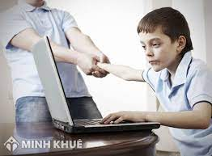
KHỞI ĐỘNG
Gợi ý
Ba điều mà em không thích:
Bị la rầy:
Mọi người hiểu sai về mình
Bị ba mẹ không cho chơi game

Slide 5
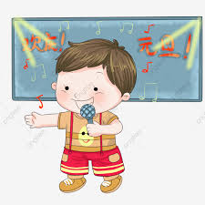

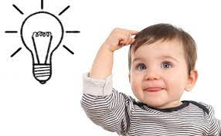
KHỞI ĐỘNG
Gợi ý
Ba điểm mạnh của em:
Hát hay:
Hòa đồng, cởi mở
Thông minh, nhanh nhẹn

Slide 6

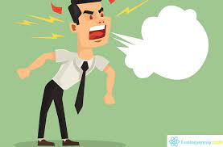
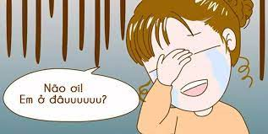
KHỞI ĐỘNG
Gợi ý
Ba điểm mà em cần cố gắng
Nóng tính:
Hay quên
Chưa tự lập

Slide 7


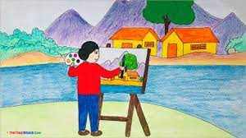
KHỞI ĐỘNG
Gợi ý
Ước mơ của em
Không còn dịch bệnh:
Họa sỹ
Bác sỹ

Slide 8


KHÁM PHÁ
1. Tự nhận thức bản thân là gì?
1. Bạn Linh đã tự nhận ra các đặc điểm nào của bản thân? ( Điểm mạnh, điểm yếu)
2. Từ câu chuyện của bạn Linh, em hiểu thế nào là tự nhận thức bản thân?

Slide 9


KHÁM PHÁ
Điểm yếu
Điểm mạnh:
Lực học khá
Ngoại hình mũm mĩm, da ngăm đen
Cởi mở, hoà đồng
Dễ nổi nóng
Không ỉ lại, lười biếng

Slide 10

KHÁM PHÁ
1. Tự nhận thức bản thân là gì?
-Tự nhận thức bản thân là khả năng hiểu rõ chính xác bản thân, biết mình cần gì, muốn gì, đâu là điểm mạnh, điểm yếu của mình.

Slide 11

KHÁM PHÁ
Em hãy đọc các thông tin SGK trang 25 và cho biết các bạn Long, Vân, Ân, Hiếu đã tự nhận thức bản thân như thế nào? Việc tự nhận thức đó giúp ích gì cho các bạn ấy?

Slide 12
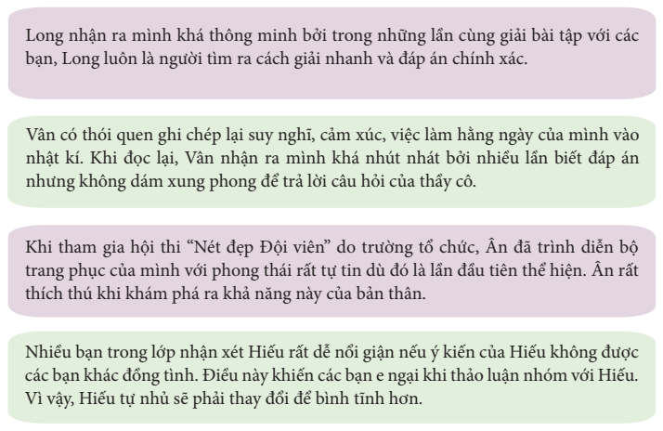
KHÁM PHÁ
Thông tin SGK trang 25:

Slide 13


KHÁM PHÁ
- Bạn Long biết được mình là người khá thông minh thông qua việc tìm ra cách giải bài tập nhanh và chính xác.
- Việc tự nhận thức sẽ giúp Long phát huy được năng lực học tập của mình.
-Bạn Hiếu biết mình là người dễ nổi nóng khi ý kiến của mình không được các bạn khác đồng tình
- Việc tự nhận thức sẽ giúp Hiếu thấy được nhược điểm của mình, điều chỉnh hành vi, thái độ để bình tĩnh hơn, không khiến các bạn cùng nhóm e ngại nữa.
- Bạn Vân nhận ra mình là người khá nhút nhát thông qua việc biết câu trả lời nhưng không dám xung phong phát biểu
- Việc tự nhận thức sẽ giúp Vân nhận thấy nhược điểm, tìm cách sửa chữa tính nhút nhát.
- Bạn Ân nhận ra mình là người tự tin khi trình diễn bộ trang phục của mình trong hội thi do trường tổ chức
- Việc tự nhận thức sẽ giúp Ân phát huy được kĩ năng giao tiếp, tự tin, mạnh dạn trước đám đông.

Slide 14
KHÁM PHÁ
Theo em, sự tự nhận thức bản thân có ý nghĩa như thế nào?

Slide 15

KHÁM PHÁ
2. Ý nghĩa của sự tự nhận thức bản thân hiệu quả:
- Giúp chúng ta hiểu về mình, chấp nhận bản thân.
- Tự tin, cởi mở và tôn trọng chính mình.
- Có cách cư xử và hành động phù hợp.

Slide 16
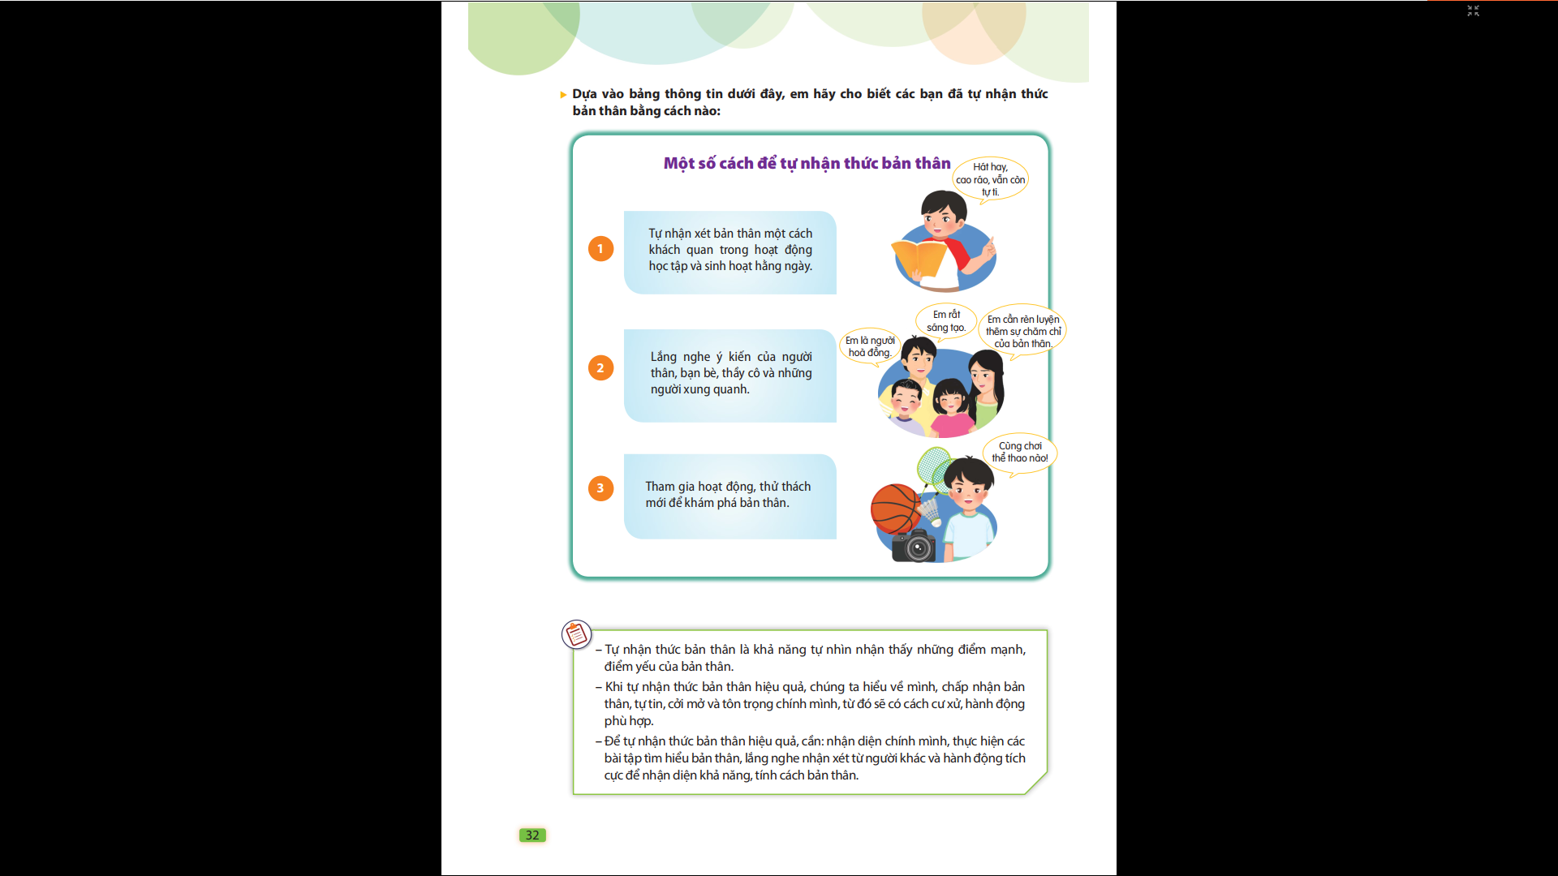
KHÁM PHÁ
Dựa vào bảng thông tin sau, em hãy cho biết các bạn tự nhận thức bằng cách nào?

Slide 17

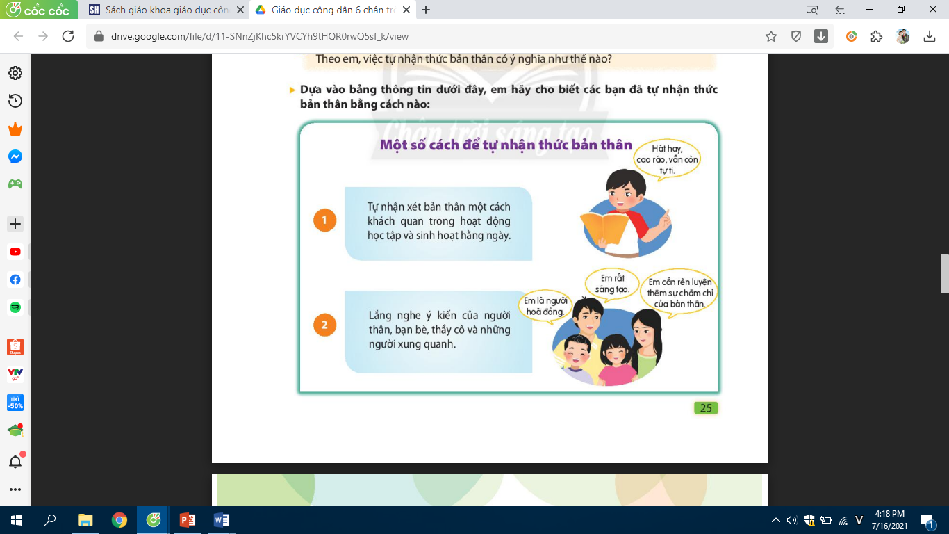
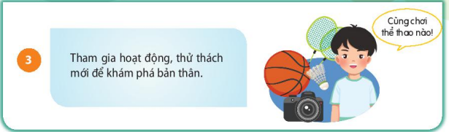
Các cách để tự nhận thức bản thân
Có 3 cách để tự nhận thức bản thân.
Tự vấn bản thân ( qua các hoạt động hàng ngày).
Lắng nghe ý kiến từ người khác.
Tham gia các hoạt động để khám phá bản thân.

Slide 18
Để tự nhận thức bản thân có hiệu quả, chúng ta cần rèn luyện như thế nào?

Slide 19



KHÁM PHÁ
Em hãy chọn một trong các chủ đề sau đây và thuyết trình ngắn gọn trong nhóm:
- Tự tin là chính mình
- Chấp nhận và tôn trọng bản thân
- Thể hiện bản thân trong mối quan hệ với người khác.

Slide 20

Tự tin là chính mình
1. Giới thiệu bản thân
2.Giới thiệu về sở thích cá nhân.
3. Giới thiệu những điểm mạnh.
4. Giới thiệu những điểm yếu.
5. Đưa ra cách rèn luyện bản thân.
6. Lời kết.

Slide 21

CHẤP NHẬN VÀ TÔN TRỌNG BẢN THÂN
Giới thiệu bản thân
Tên, tuổi, lớp…
Chấp nhận bản thân
1 số nhược điểm của bản thân.
Tôn trọng bản thân
Cách rèn luyện
Nhìn nhận chúng theo hướng tích cực.
Chăm sóc bản thân ( sức khoẻ, trí tuệ, tinh thần…)
Không hạ thấp bản thân, hài lòng với bản thân.
Luôn khiêm tốn, học hỏi.
Luôn thành thật với chính mình, thừa nhận khi mắc lỗi…
Trau dồi tri thức, kĩ năng
Lên kế hoạch và thực hiện kế hoạch cải thiện bản thân.

Slide 22

Thể hiện bản thân trong mối quan hệ với người khác
1. Giới thiệu bản thân
2. Cởi mở hoà đồng
3. Chủ động thích nghi
4. Học hỏi, khiêm tốn
5. Sẵn sàng điều chỉnh suy nghĩ, nhận thức
6. Tôn trọng bản thân

Slide 23

3.Cách rèn luyện
Để tự nhận thức bản thân hiệu quả, chúng ta cần:
- Nhận diện chính mình.
- Thực hiện các bài tập tìm hiểu bản thân.
- Lắng nghe nhận xét của người khác.
- Hành động tích cực để bộc lộ khả năng, tính cách của bản thân.

Slide 24
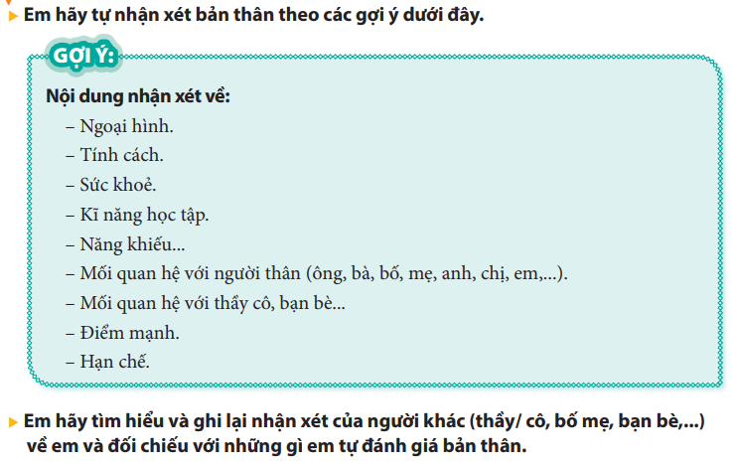
LUYỆN TẬP
Bài 1
Dựa vào các gợi ý trong SGK em hãy hoàn thành phiếu học tập sau đây

Slide 25
Ưu điểm
PHIẾU HỌC TẬP SỐ 1
Tự vấn bản thân
Nhược điểm

Slide 26
Ưu điểm
PHIẾU HỌC TẬP SỐ 2
NHẬN XÉT CỦA MỌI NGƯỜI
Nhược điểm

Slide 27
Bài 2-Gợi ý mẫu Kế hoạch
phát triển bản thân

Slide 28

BÀI 3:
TRÒ CHƠI SẮM VAI
Nhóm 1,2
Tình huống 1:
Mai là Hs lớp 6 trường THCS A. Mai có khả năng ca hát nhưng lại khá nhút nhát. Vào dịp chào mừng ngày Nhà giáo Việt Nam 20/11, trường của Mai tổ chức cuộc thi văn nghệ. Hùng, bạn thân của Mai, đã động viên mai đăng kí tham gia. Tuy nhiên, Mai vẫn băn khoăn và nói: “Ở các lớp khác nhiều bạn hát hay lắm, mình không tham gia đâu”.
Nếu là Hùng, em sẽ nói gì với Mai?
Nhóm 3,4
Tình huống 2:
Tùng là 1 trong những Hs giỏi của lớp 6A. Bạn học tốt nhiều môn và thường chuẩn bị rất kĩ mỗi khi được giao các nhiệm vụ học tập trong nhóm. Tuy nhiên, Tùng lại ngại nói trước đám đông. Vì mỗi lần thuyết trình, Tùng dễ nói lắp bắp, tay chân run rẩy dù chuẩn bị bài cẩn thận.
Nếu là Tùng, em sẽ khắc phục hạn chế này như thế nào?

Slide 29

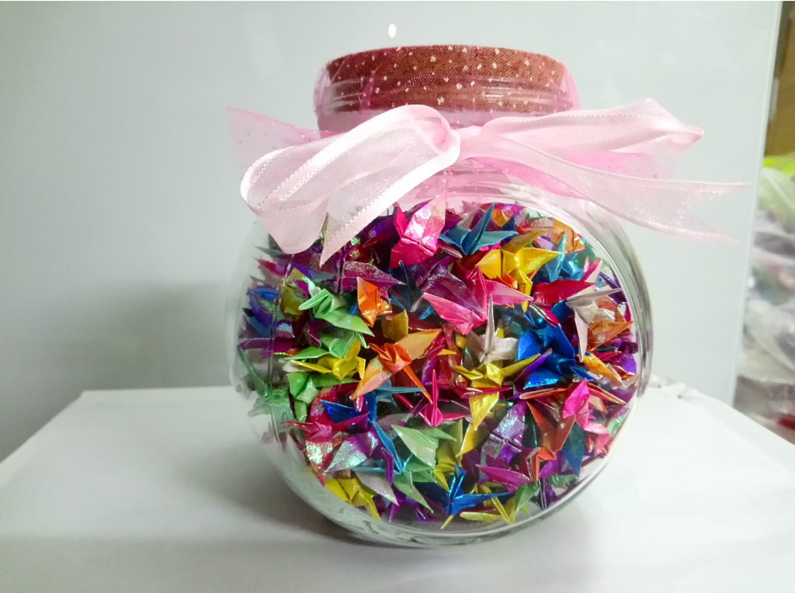
VẬN DỤNG
Gợi ý 1:
- Mỗi ngày tìm 1 điểm thú vị, kèm theo 1 điểm chưa hài lòng về bản thân em.
- Ghi những điều đó vào 1 tờ giấy ( gấp hạc giấy, sao, bông hoa…) và bỏ vào chiếc hộp.
- Sau 2 tuần mở ra, xem lại và tự hỏi: Mình còn tồn tại điểm chưa hài lòng đó không?

Slide 30


Gợi ý 2:
Tưởng tượng em có giọng kể chuyện hay và được cả lớp đề nghị tham gia cuộc thi kế chuyện cấp trường. Em quyết định tham gia để thể hiện bản thân.
Sau đó, suy nghĩ về cách thể hiện hết những điểm mạnh của em trong lần thi này.
Nêu ra 5 ưu điểm cần khai thác để thể hiện phần thi của mình.

